Slide 1
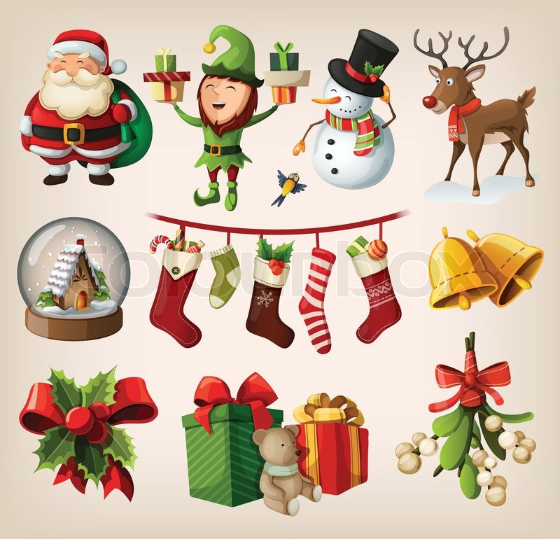
C h r i s t m a s
Symbols

Slide 2
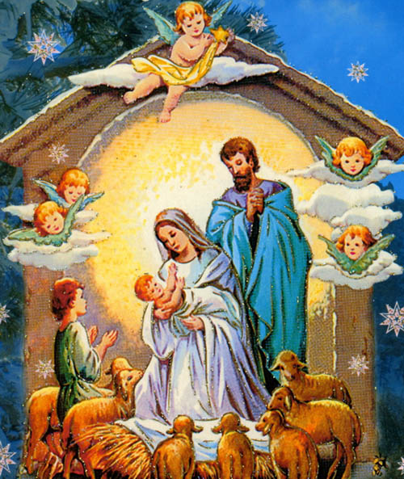
Jesus Christ
Рождество Христово - один из двенадцати главных праздников христианской церкви. В этот день церковь отмечает рождение Иисуса Христа.
Иисус Христос, родился от Пресвятой Девы Марии в городе Вифлееме.

Slide 3
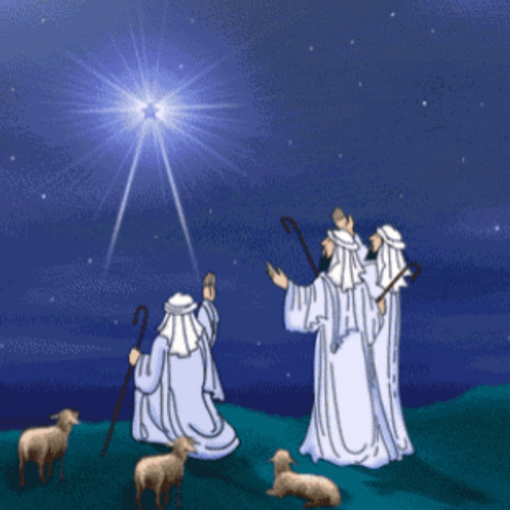
Star of Bethlehem
Вифлеемская звезда возвестила трем волхвам о рождении младенца Иисуса в Вифлееме.

Slide 4
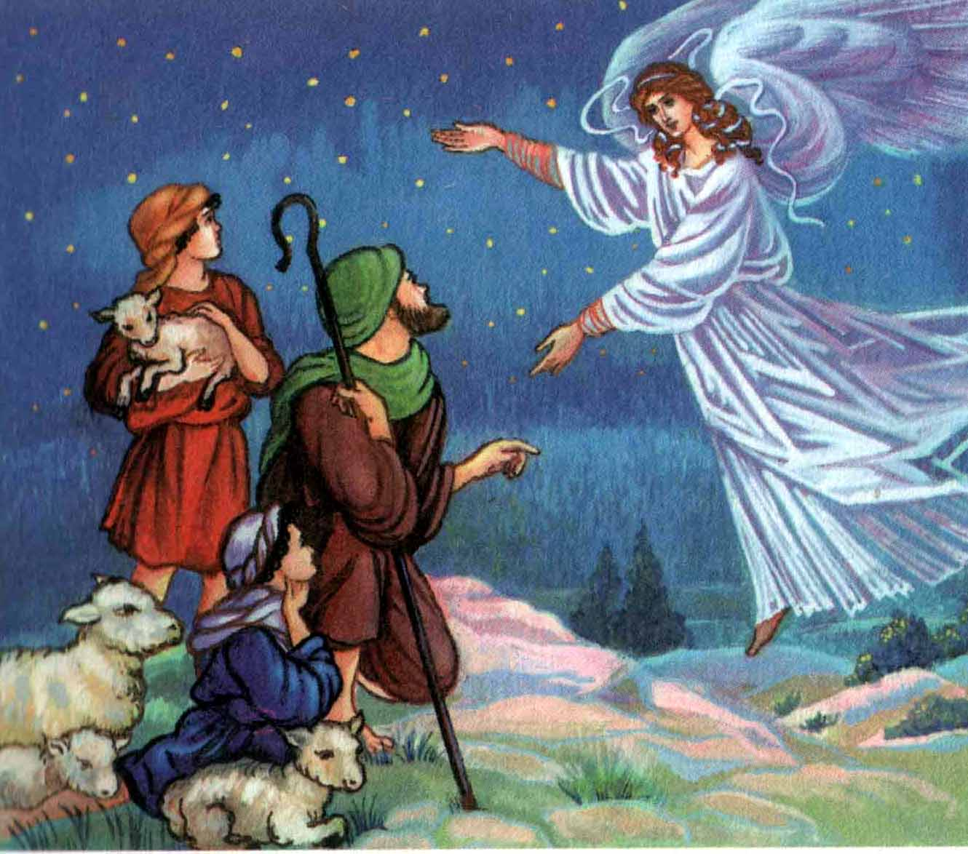
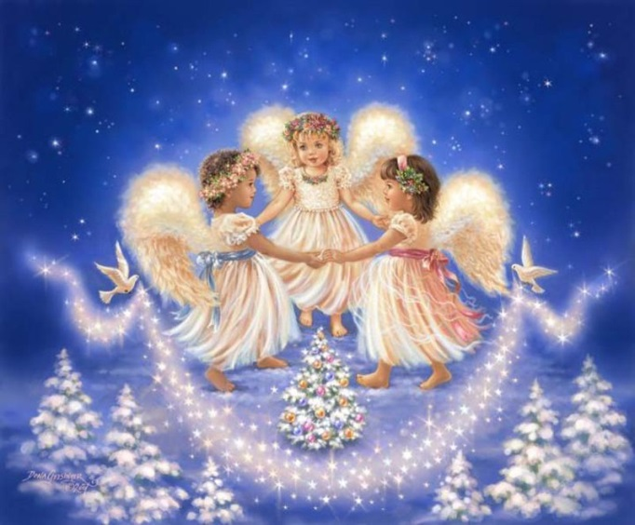
Angel
Ангелы в Рождественскую ночь возвестили о рождении Господа пастухам, пасущим неподалеку стадо.
Тотчас за благовестием последовало явление ангельского хора, славившего Бога.

Slide 5
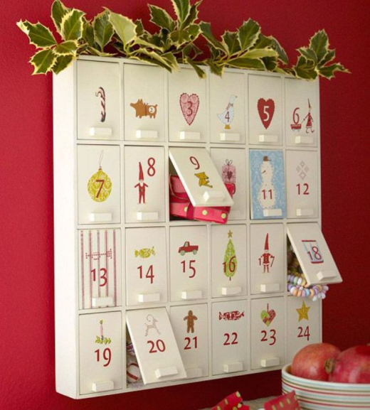
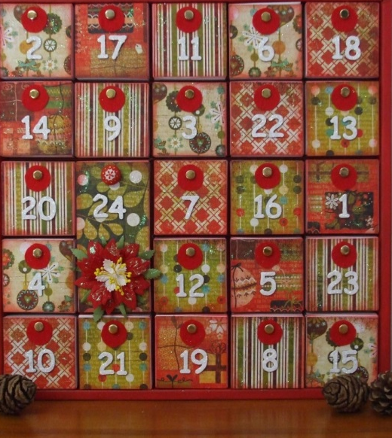
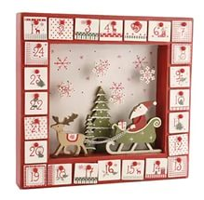
Advent Calendar
Это небольшие календари на 24 дня с маленькими дверцами для каждой даты. За ними находится картинка или стихотворение, посвященное Рождеству. Каждый день разрешается открывать лишь одну дверцу, которая соответствует наступившей дате. Так дети ведут отсчет до светлого праздника Рождества.

Slide 6
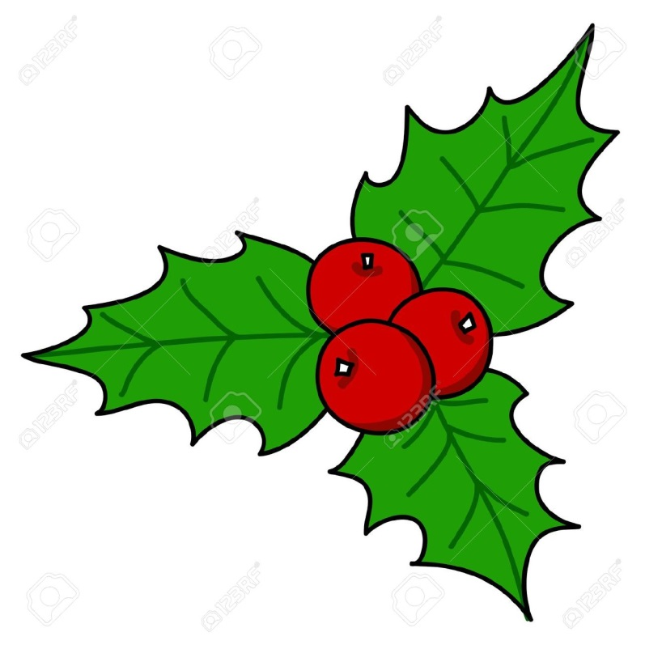
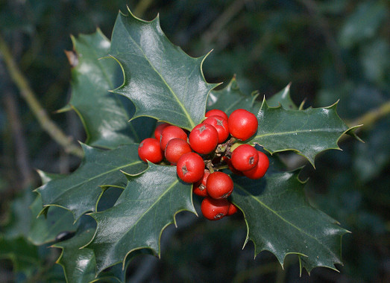
Holly
Остролист стал признанным символом Рождества.
Из этого растения был сделан венок Иисуса Христа. И после того, как кровь Спасителя пролилась на остролист, его ягоды стали красными.

Slide 7
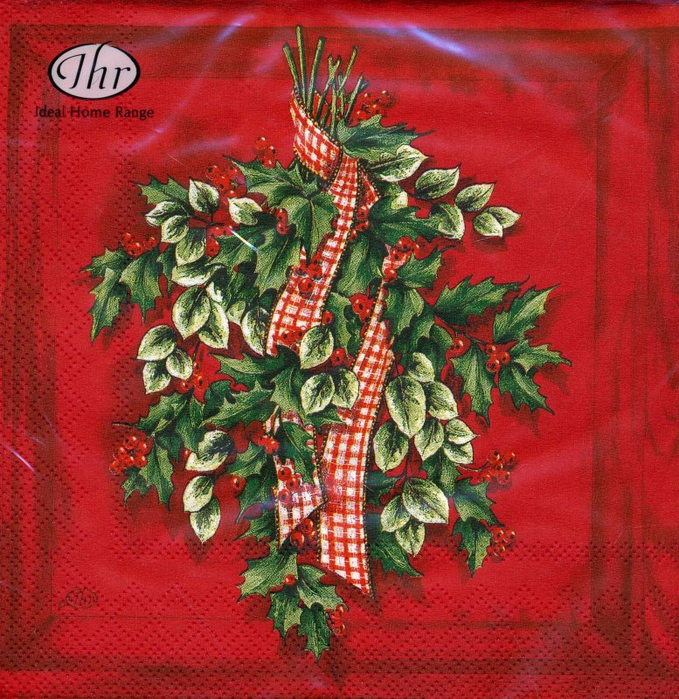
Ivy
Он должен цепляться за что-то, чтобы найти поддержку и расти.
Это напоминает нам о том, что человек должен держаться за Всевышнего в поисках поддержки и сил.

Slide 8
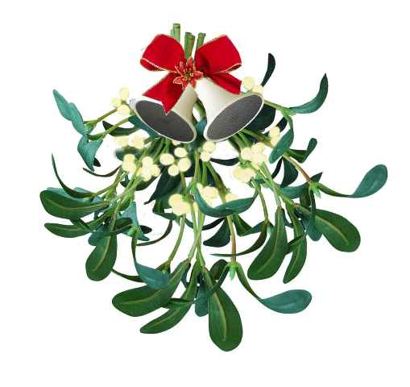
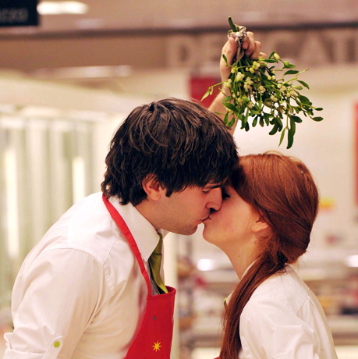
Mistletoe
Веточка омелы, висящая в доме, обладает мистическими свойствами, которые приносят удачу в дом и изгоняют злых духов, а также является символом любви и дружбы.

Slide 9
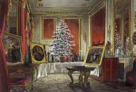
Christmas Tree
Первая рождественская елка появилась в Великобритании в 1830-х годах.
Настоящую популярность рождественские елки приобрели в 1841 году, когда Принц Альберт, немецкий муж королевы Виктории установил рождественскую елку в Виндзорском замке.

Slide 10
Presents
В основе традиции дарить друг другу и получать подарки на Рождество) – напоминание о тех подарках, которые преподнесли Иисусу волхвы: ладан, золото и мирра.

Slide 11
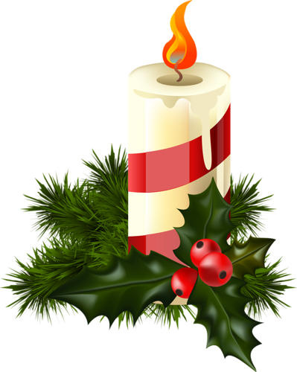
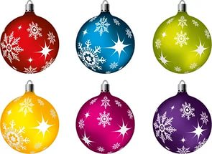
Decorations. Candles. Crackers
Первые Рождественские елки были украшены живыми цветами и фруктами. Позже были добавлены сладости, орехи и другая еда. Особенностью старинных елок были маленькие свечи, крепившиеся на ветвях в маленьких подсвечниках с помощью особых зажимов.

Slide 12
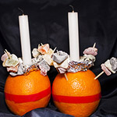
Christingle
Традиционным на Рождество в Великобритании является кристингл. Название его обозначает «Свет Христа», пришедшего в этот мир.

Slide 13
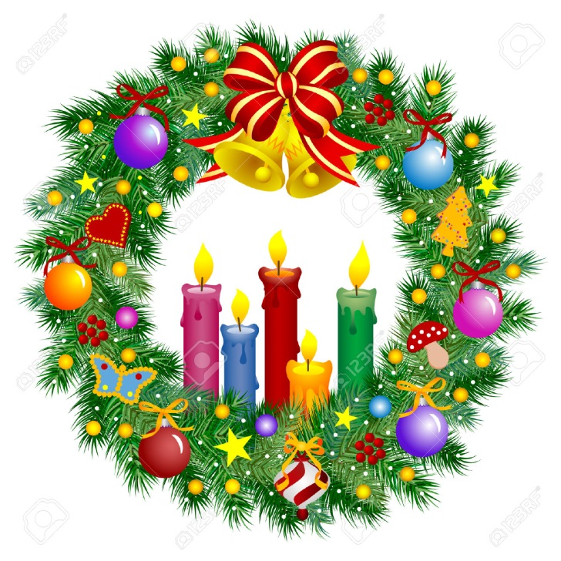
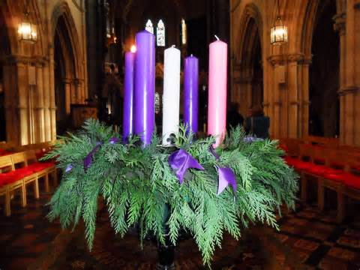
Wreath
Венок обычно выполняется из можжевельника, в нем обязательно должно было быть четыре свечи, установленные по окружности. Три свечи фиолетового цвета и одна розовая .
На Рождество в центр венка устанавливают пятую свечу. Она может быть белой или красной. Она зажигается на Рождество и символизирует Иисуса Христа — «Свет Миру».

Slide 14
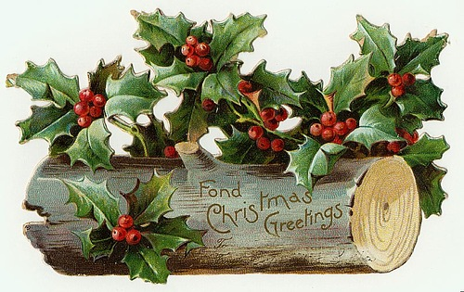
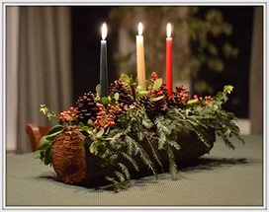
Christmas log
Рождественское полено подготавливали за год до Рождества. В лесу выбиралось громадное дерево, его спиливали и оставляли лежать, убрав ветки.
На праздник Рождества полено с этого дерева вносил в дом только глава семьи. Далее к полену обращались как к живому существу, его поливали медом, вином , посыпали зерном. После этого полено помещалось в очаг или печь и поджигалось.

Slide 15
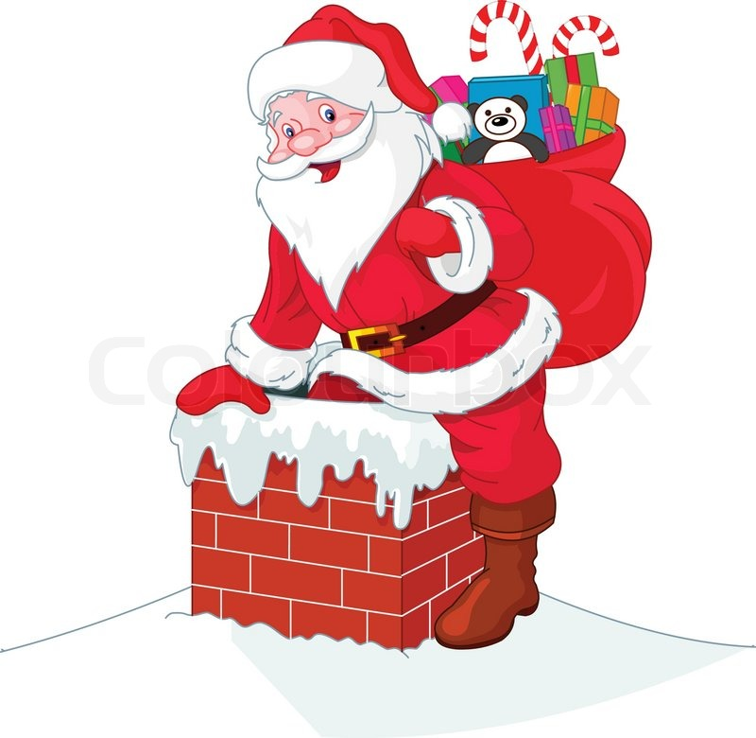
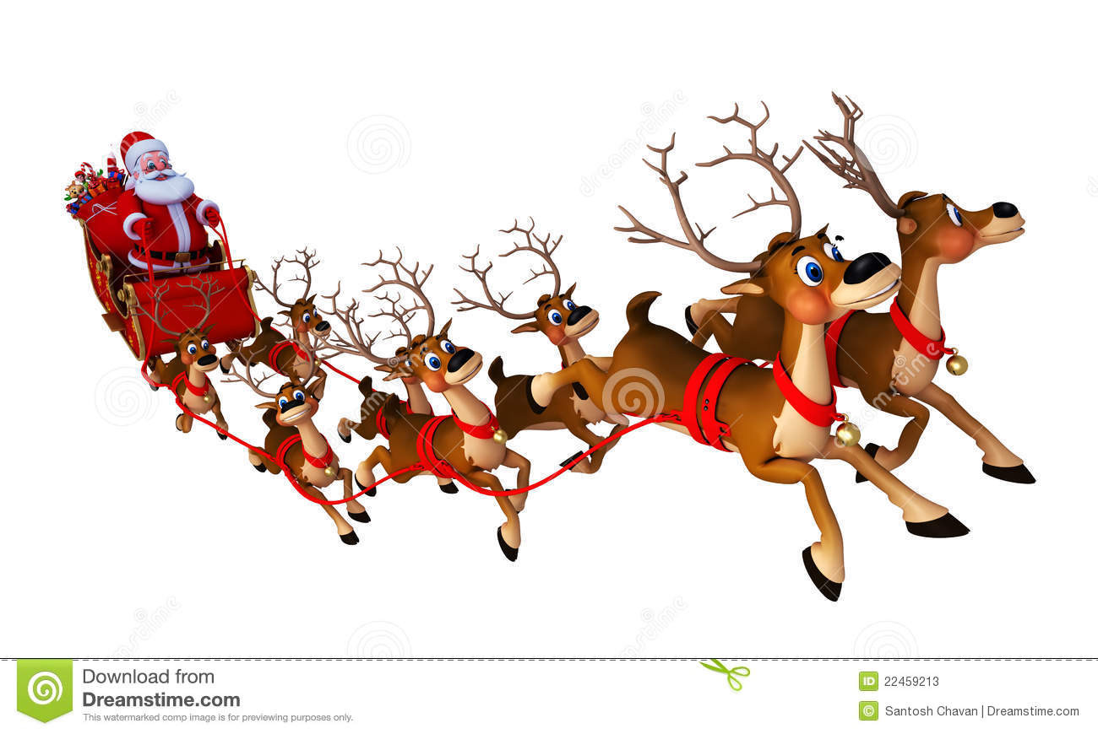
Santa Claus
Санта Клаус, которого также называют Санта (Santa), Дед Мороз (Father Christmas в Великобритании) – это дедушка в красной одежде с длинной белой бородой.
Говорят, что Санта живет на Северном полюсе, путешествует по небу на санках в упряжке оленей, попадает в дом по дымоходу ночью и кладет подарки для детей в чулки над камином и перед елкой.

Slide 16
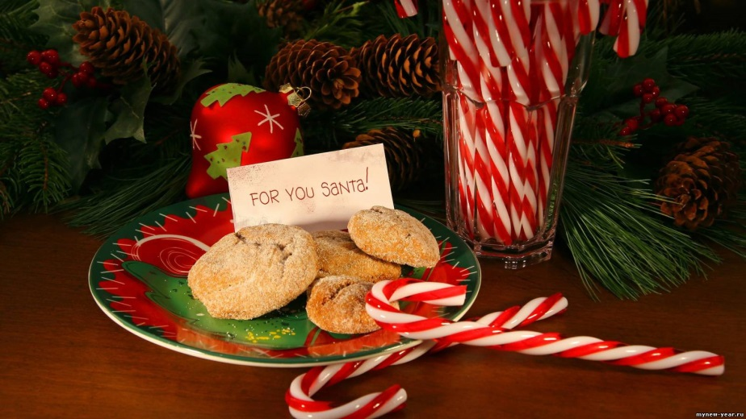
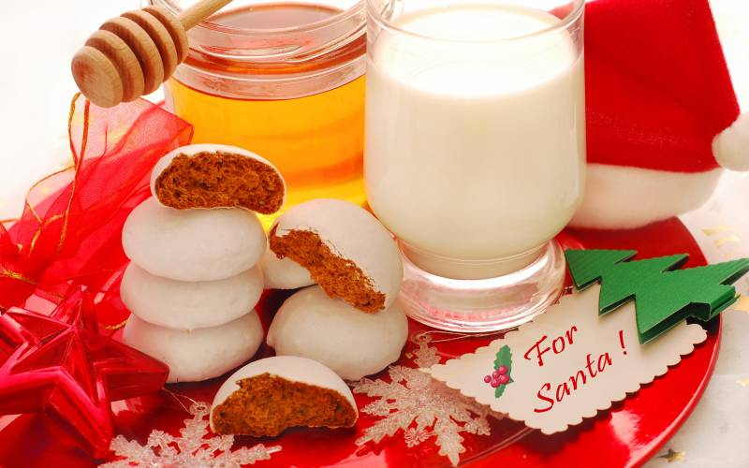
Cookies for Santa
Дети оставляют для Санты печенья на камине, как символ благодарности за работу, которую он выполняет каждое Рождество.

Slide 17
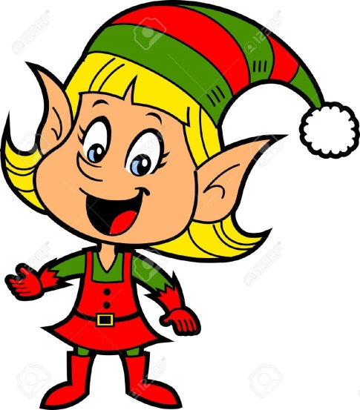
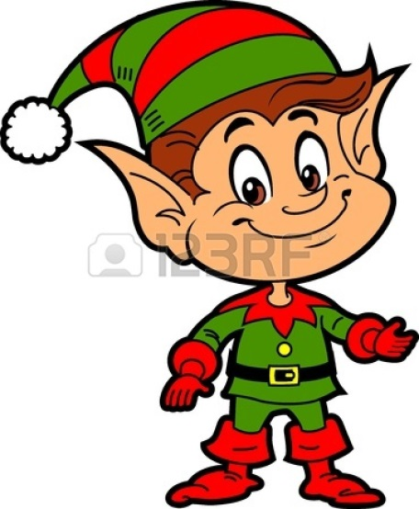
Elf
Все, конечно, знают, что подарки на Рождество приносит Санта Клаус. Но такое количество подарков для детей всего мира когда бы он сумел приготовить и разнести? А до этого ему ещё надо успеть прочитать все письма от детей с их просьбами. Всё очень просто объясняется - у него есть необычные помощники. Кто же это? ЭЛЬФЫ.

Slide 18
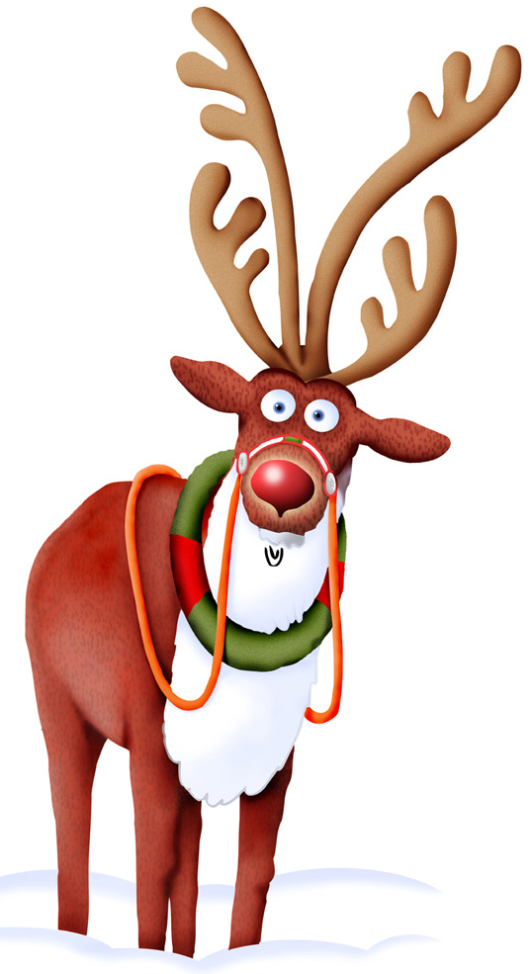
Reindeer
Олени Санта-Клауса —группа из девяти летучих северных оленей, тянущих за собой повозку Санта-Клауса, развозящего рождественские подарки.

Slide 19
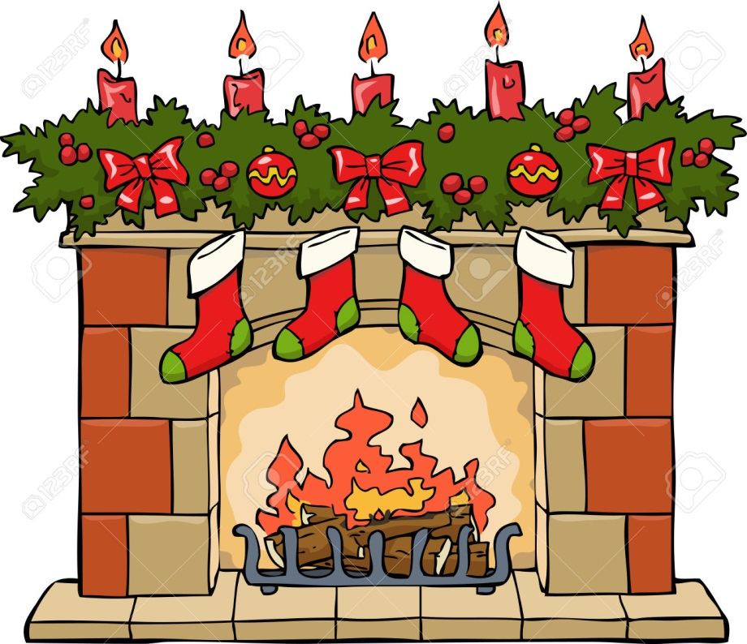
Stocking
Проникнув в дом, Санта кладёт подарки в носки, чулки, которые дети развесили на камине.
Дети получают подарки, если они были послушными, вели себя хорошо, а если они были шалунами, то утром найдут в своих носках обгоревшие угольки.

Slide 20
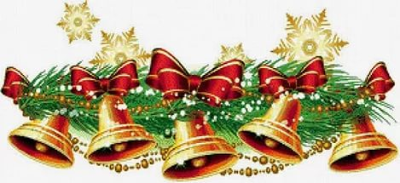
Bells
Обычай использовать в праздновании Рождества колокольчики пришел из зимних языческих праздников.
Когда земля была холодна, считалось, что солнце умерло, а злой дух очень силен. Чтобы его изгнать, нужно очень громко шуметь. На святки в церквях раздается колокольный звон, но не для изгнания злых духов, таким образом люди приветствуют Христа.

Slide 21
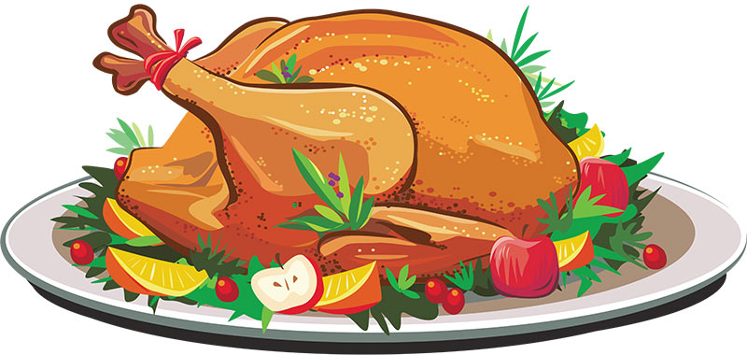
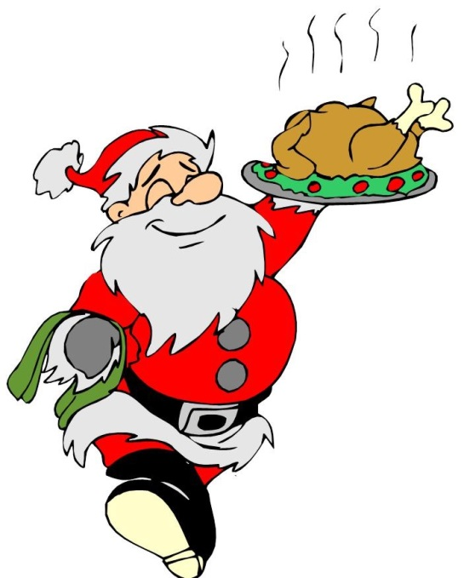
Turkey
Традиционный рождественский ужин в Великобритании обязательно включает индейку с картофелем и другими овощами.

Slide 22
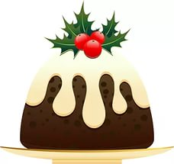
Christmas pudding
После ужина следует рождественский пудинг – сладкий пудинг, состоящий из большого количества сухофруктов и часто политый горящим бренди.

Slide 23
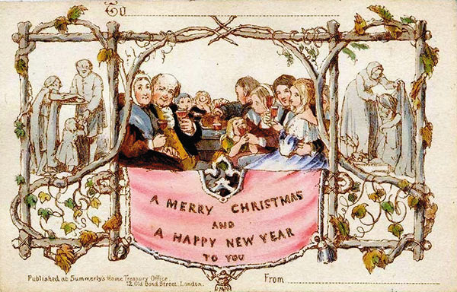
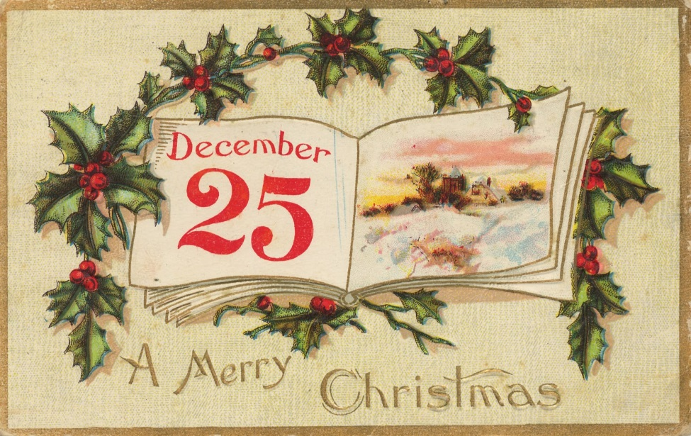
Christmas card
Первая рождественская открытка была создана и отправлена в 1843 г. Мужчина по имени Джон Калькотт Хорсли напечатал первую рождественскую открытку для Сэра Генри Коула – своего друга, который подал ему эту идею.

Slide 24
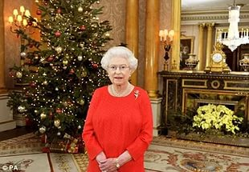
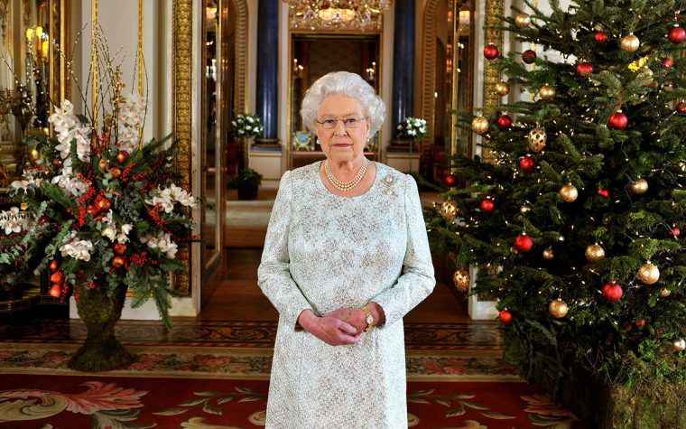
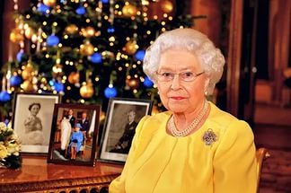
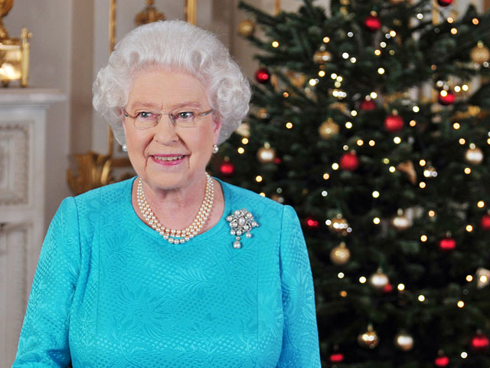
Queen’s Speech

Slide 25
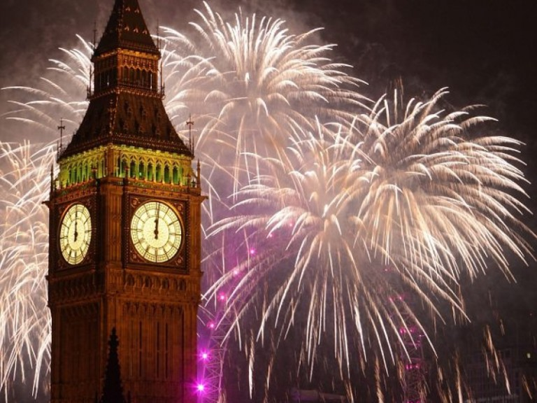

Slide 26
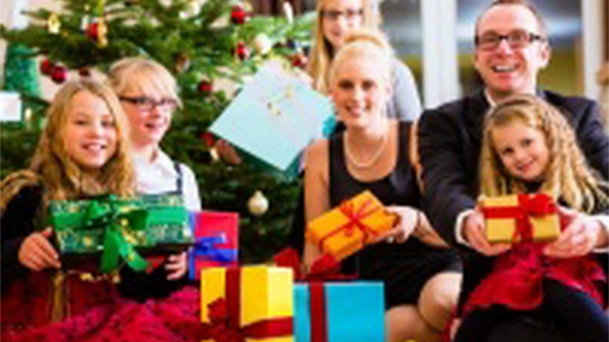
Boxing Day
День подарков отмечается в Великобритании ежегодно 26 декабря, на следующий день после Рождества.

